Slide 1


axios+react-query
姓名：王小明
二级部门：产品开发部

Slide 2

目录
axios介绍及常规用法
axios特性和浏览器支持
基本用法
请求配置
响应结构
拦截器
取消请求
react-query介绍及常规用法
react-query介绍
开发工具/全局配置
基本查询/查询返回/查询请求配置项
并行查询/依赖查询/取消查询
useMutation

Slide 3
1
什么是axios?
Axios 是一个基于 promise 的 HTTP 库，可以用在浏览器和 node.js 中

Slide 4

axios特性和浏览器支持
特性:
浏览器支持:
从浏览器中创建 XMLHttpRequests
从 node.js 创建 http 请求
支持 Promise API
拦截请求和响应
转换请求数据和响应数据
取消请求
自动转换 JSON 数据
客户端支持防御 XSRF

Slide 5
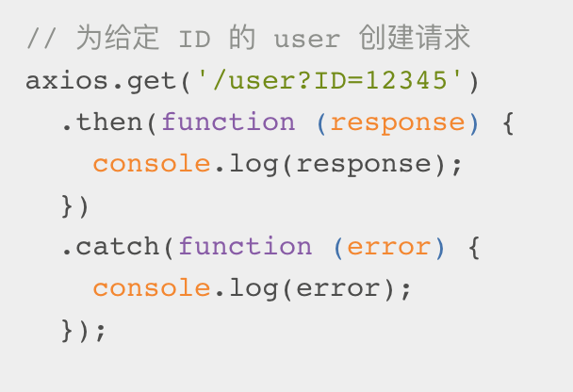
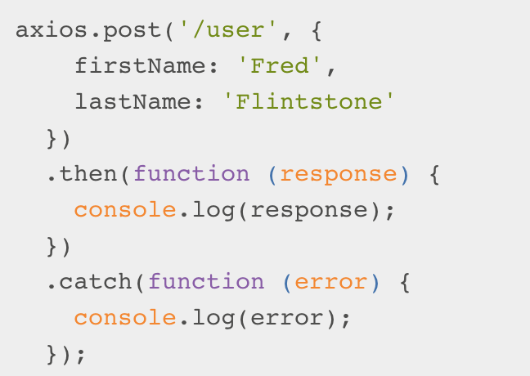
axios基本用法
执行get请求
执行post请求

Slide 6
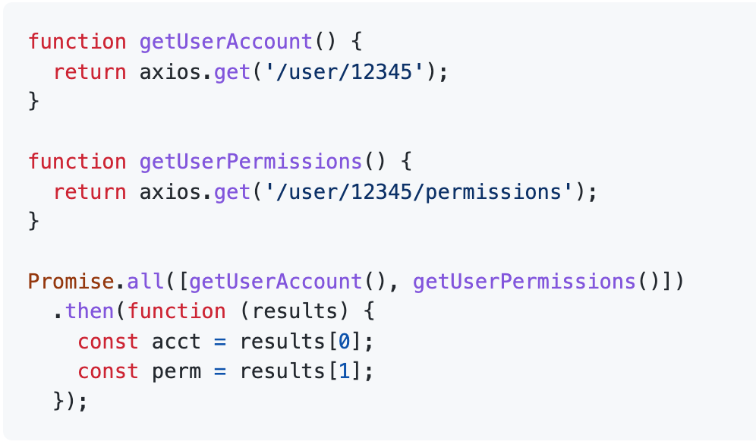
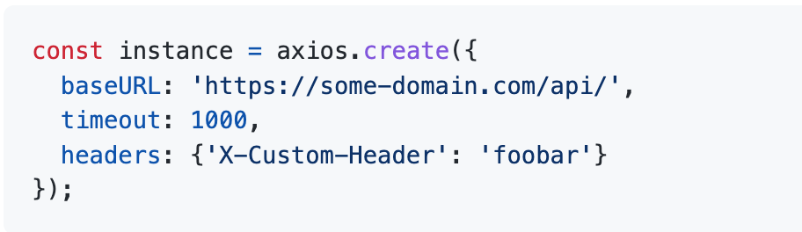
axios基本用法
并发执行多个请求:
axios.all(iterable)
实例对象
可以使用自定义配置新建一个 axios 实例
axios.create([config])

Slide 7
axio请求配置
url
method
baseURL
transformRequest
请求的服务器 URL
创建请求时使用的方法,默认get
baseURL 将自动加在 url前面
允许在请求前修改请求数据(put,post,patch)
transformResponse
headers
params
data
signal
允许在返回给then/catch前修改响应数据
自定义请求头
与请求一起发送的URL参数
作为请求主体被发送的数据
timeout
responseType
signal
...其它配置
请求超时时间
服务器响应类型(blob,json,stream等)
取消axios请求的一种

Slide 8
axios响应结构
01
data
02
status
03
statusText
服务器提供的响应数据
来自服务器响应的 HTTP 状态码
来自服务器响应的 HTTP 状态信息
04
headers
05
config
06
request
服务器响应的头
为请求提供的配置信息
请求信息

Slide 9
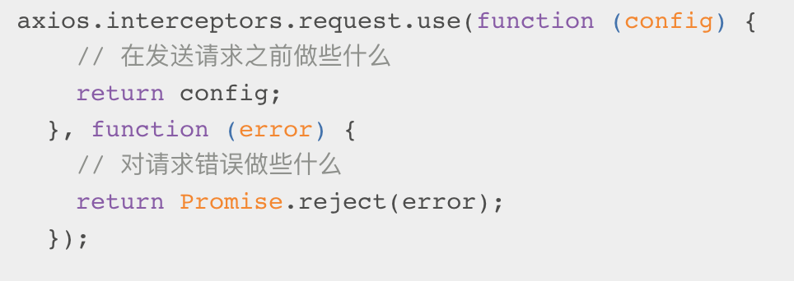
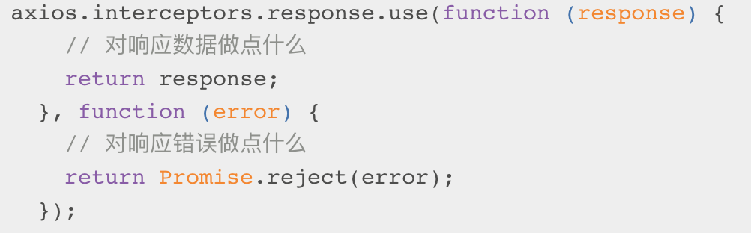
axios拦截器
请求拦截器
响应拦截器

Slide 10
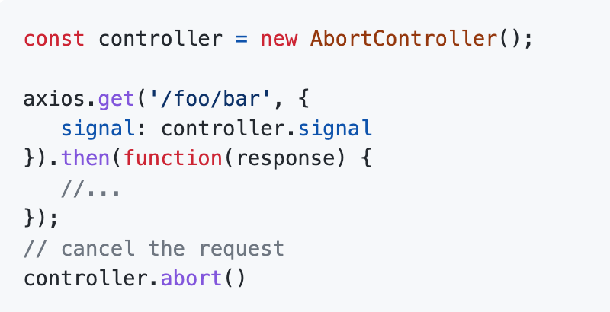
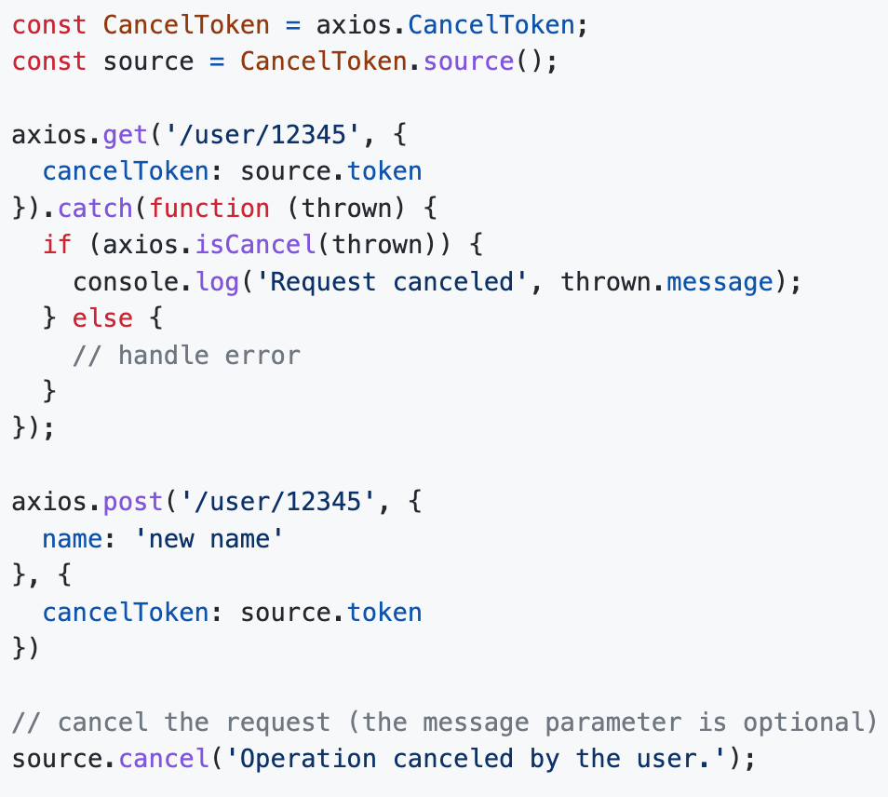
axios取消请求
v0.22.0以上使用AbortController
v0.22.0以下版本使用CancelToken

Slide 11
1
react-query是什么?
这是一个适用于 React Hooks 的请求库。 这个库将帮助你获取、同步、更新和缓存你的远程数据， 提供两个简单的 hooks，就能完成增删改查等操做,React-Query 使用声明式管理服务端状态，能够使用零配置开箱即用地处理缓存，后台更新和陈旧数据

Slide 12
react-query介绍
动机
例子
开箱即用，React 没有内置的从组件中获取或更新数据的方式，因此开发人员最终会构建自己的获取数据的方式。 这通常意味着使用 React Hooks 将基于组件的状态 state 和 effects 整合在一起，或者使用更通用的状态管理库来存储和提供整个程序中的异步数据
加载状态:const [isLoading, setIsLoading] = React.useState(false);
接口返回数据存储:const [data, setData] = React.useState('');
报错信息:const [isError, setIsError] = React.useState(false);
刷新数据:const fetchData = ()=>{...}
等等...

Slide 13
devTools
1
导入工具
import { ReactQueryDevtools } from 'react-query/devtools'
2
以下代码尽可能地放在 React 应用的顶部
<ReactQueryDevtools initialIsOpen={false} />

Slide 14
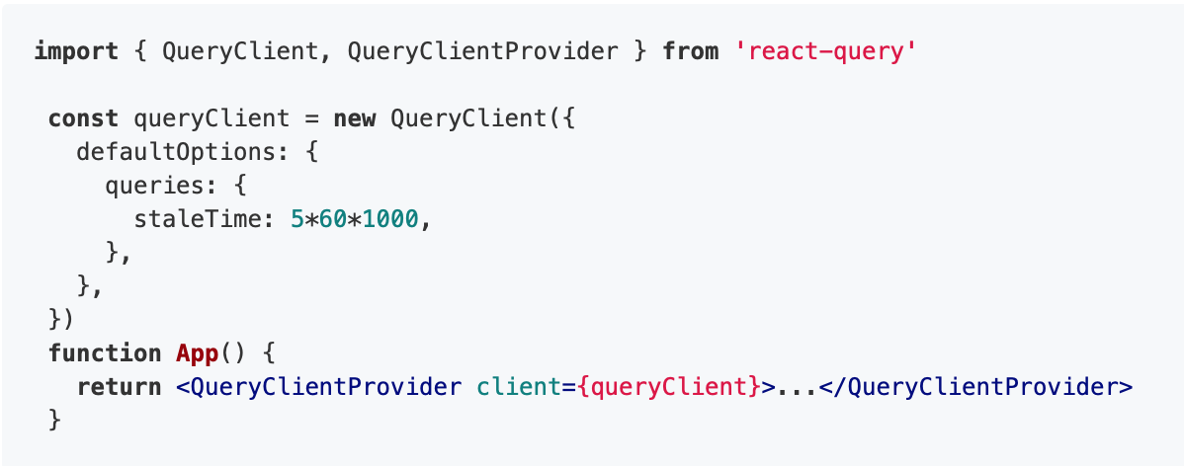
全局配置

Slide 15
3个核心概念
Queries
Mutations
查询(useQuery,useQueries)
修改,添加,删除.
useMutation
Query Invalidation
queryClient.invalidateQueries(‘...’)

Slide 16
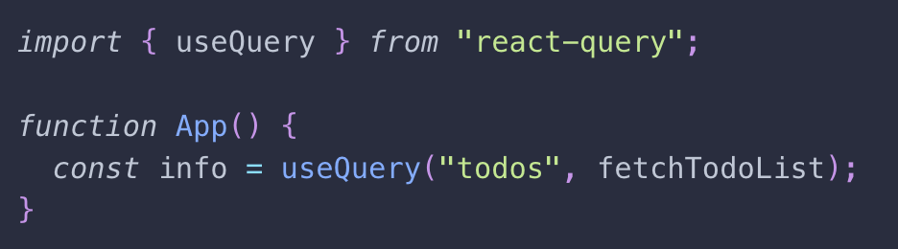

查询Queries
基本使用:
两个条件:
唯一的键值
返回promise的函数
字符串:useQuery('todos', ...)
数组:useQuery(['todo', 5, { preview: true }], ...)
数组带变量:useQuery(['todos', { status, page }], ...)
useQuery(["todos", todoId], () => fetchTodoById(todoId));
useQuery(["todos", todoId], async () => {
const data = await fetchTodoById(todoId)
return data;
});

Slide 17
查询返回
data
查询返回的最新的数据
status
查询的状态 idle/loading/error/success
refetch
手动触发请求的函数
isLoading
没有缓存时的加载
isFetching
每次请求时的加载
error
请求的错误信息

Slide 18
请求配置项
enabled
retry
cacheTime
设置false取消自动请求
请求失败重试
缓存时间
staleTime
refetchInterval
refetchOnWindowFocus
保鲜时间
重新请求时间间隔
聚焦重新请求
refetchOnReconnect
initialData
placeholderData
重连重新请求
向缓存提供默认数据
占位符数据,不会保存在缓存中

Slide 19
并行查询
function App () {
// 下面的查询将自动地并行执行
const usersQuery = useQuery('users', fetchUsers)
const teamsQuery = useQuery('teams', fetchTeams)
const projectsQuery = useQuery('projects', fetchProjects)
...
}
手动并行查询
function App({ users }) {
const userQueries = useQueries(
users.map((user) => {
return {
queryKey: ["user", user.id],
queryFn: () => fetchUserById(user.id),
};
}),
);
}
动态并行查询

Slide 20
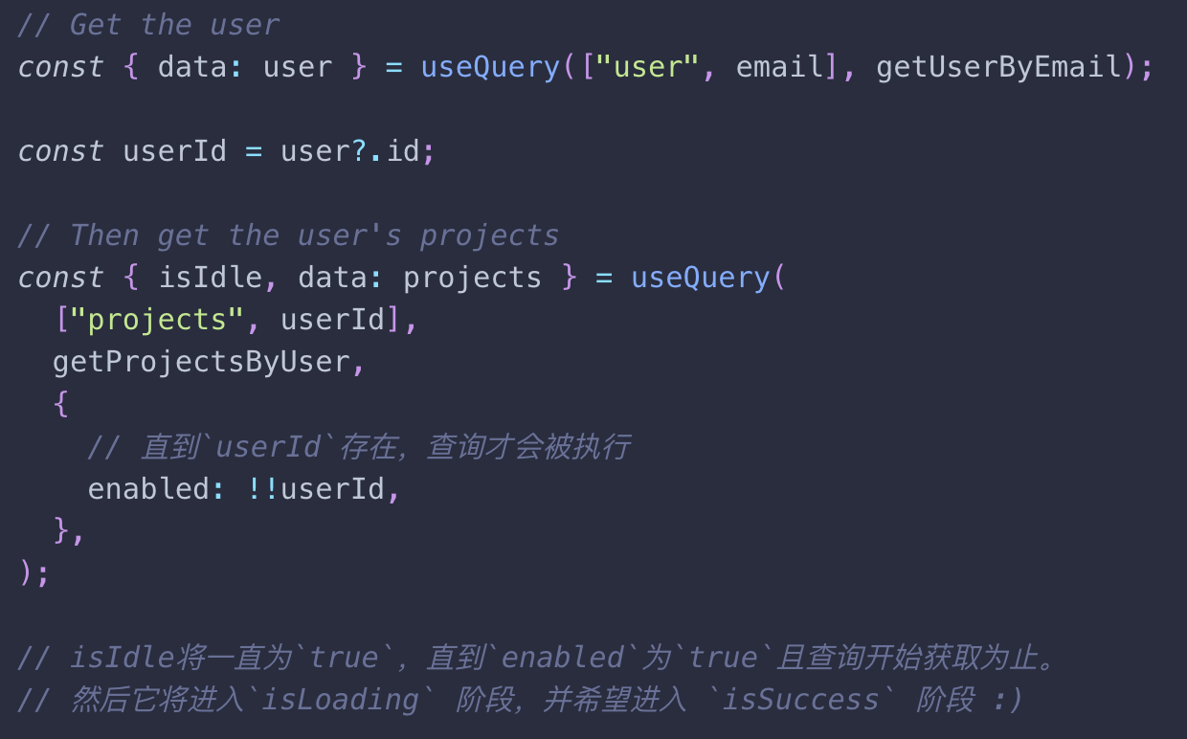
依赖查询
依赖查询（或串行查询）取决于先前的查询结果。要实现这一点，只需使用enabled选项就可以告诉查询何时
可以运行行：

Slide 21
react-query取消请求
const query = useQuery(["todos"], ({ signal }) =>
axios.get("/todos", {
// 传递可撤销的信号到 `axios`
signal,
}),
);
步骤一
const queryClient = useQueryClient();
queryClient.cancelQueries(["todos"]);
步骤二

Slide 22
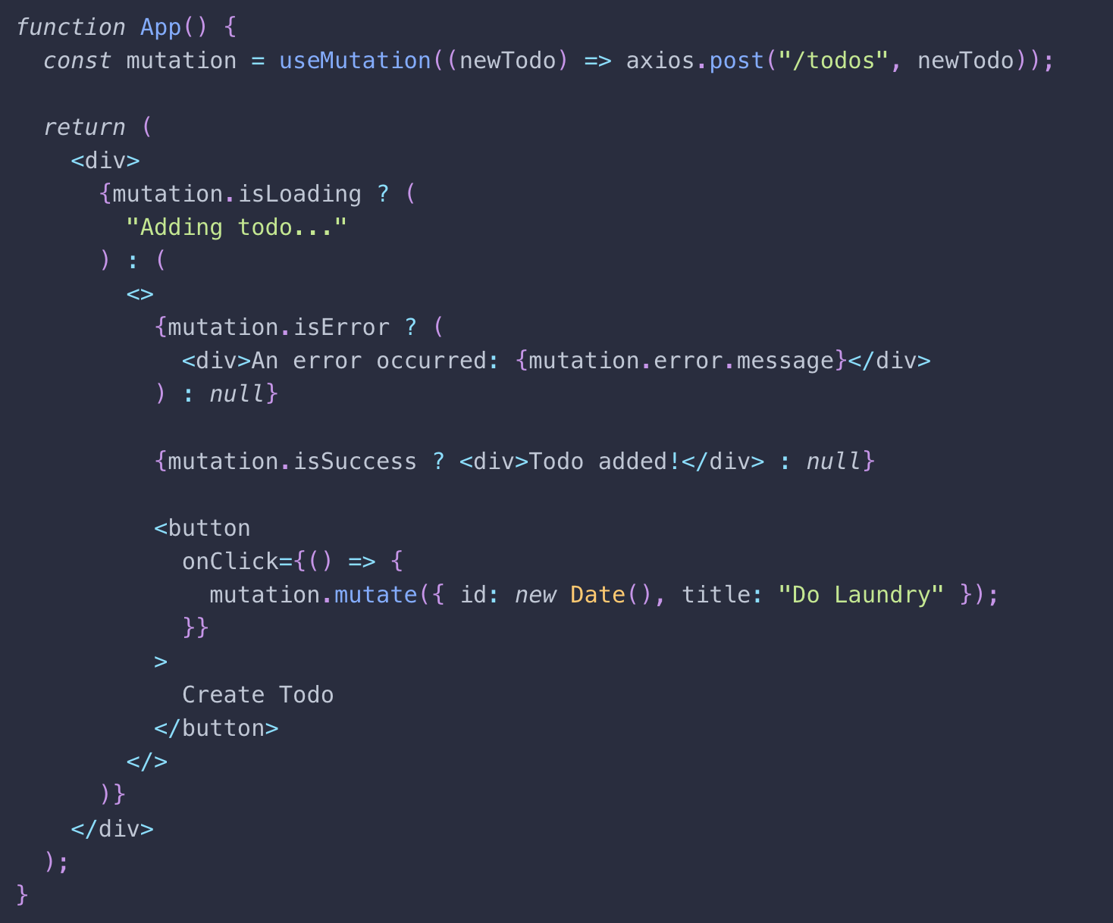
useMutation
与查询不同，修改通常意味着用于创建/更新/删除数据或执行服务器命令等副作用。 为此，React Query
导出了useMutation hook

Slide 23
谢谢！

